Slide 1
«Використання інноваційних методів та прийомів в корекційній роботі з дітьми з особливими освітніми потребами »
Матеріал підготувала: вчитель-логопед
Гірської обласної спеціальної
загальноосвітньоїшколи-інтернату
Бершанська С. М.

Slide 2
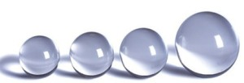
« Диво-кульки orbeez!»

Slide 3
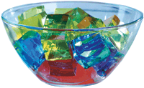
Гідрогель (orbeez)– це полімер, що утримує вологу, є екологічно безпечним препаратом, не токсичний як для рослин, так і для людини. При роботі з гідрогелем не потрібні індивідуальні засоби захисту.

Slide 4
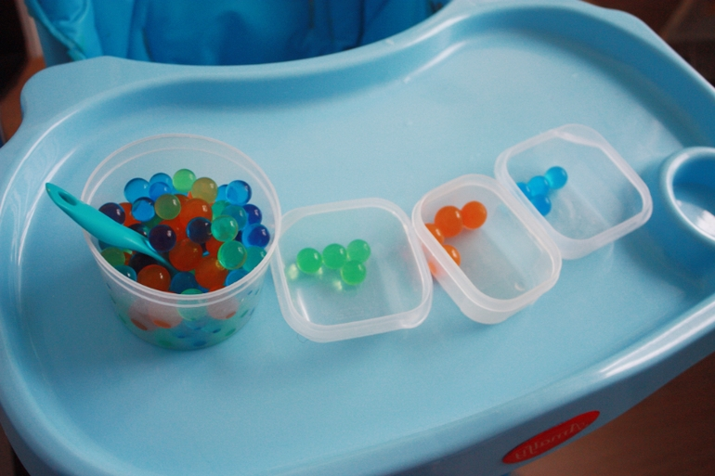
Вивчення кольорів з кульками orbeez
Попросіть дитину назвати колір кожної виловленої ним кульки і розкласти кульки кожного кольору по окремих контейнерах.

Slide 5
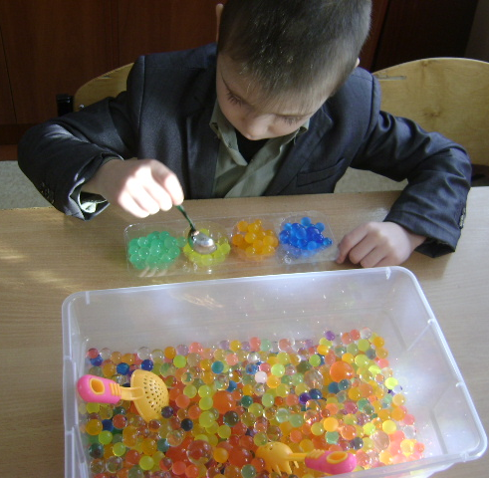
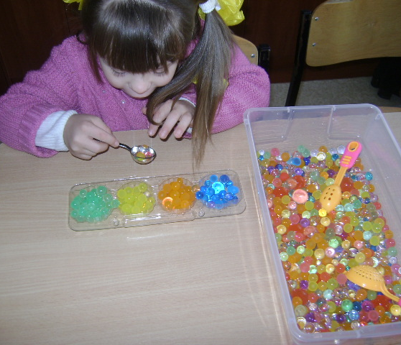
Гра
« Збери ягідки»

Slide 6
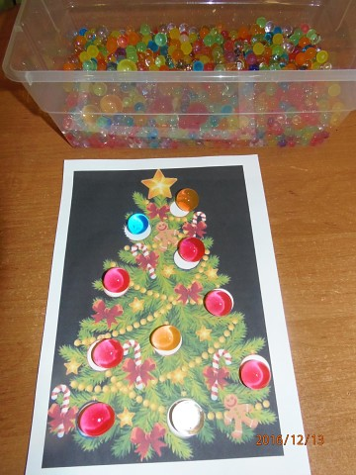
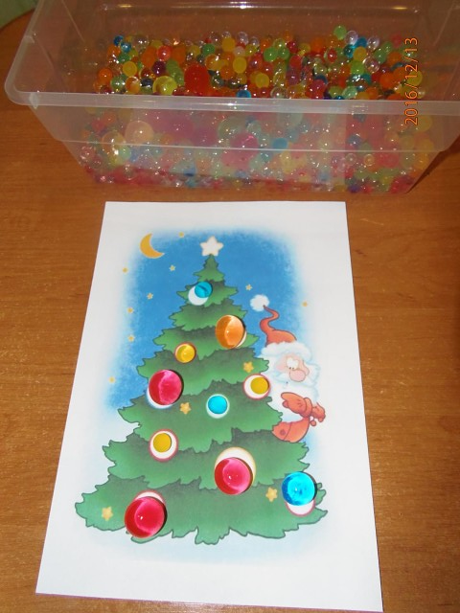
Гра « Прикрась ялинку»

Slide 7
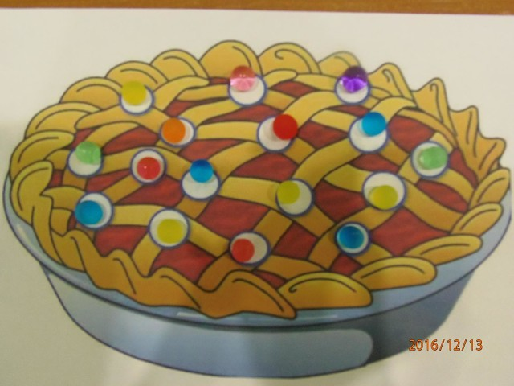
Гра « Ґудзик для Сніговичка»; «Прикраськрась пиріг»

Slide 8
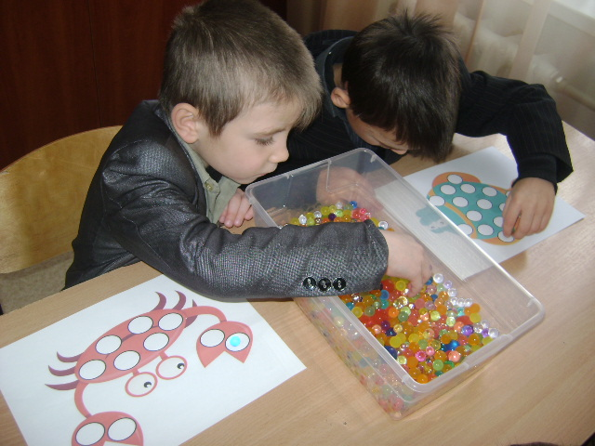
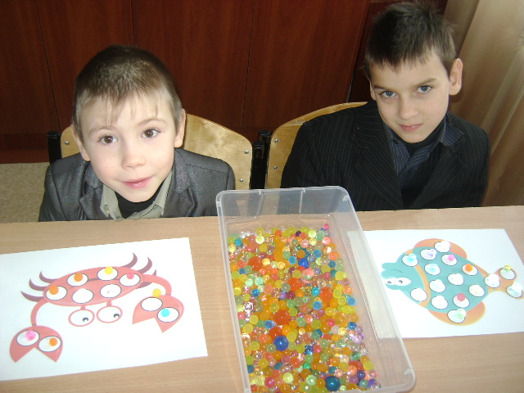
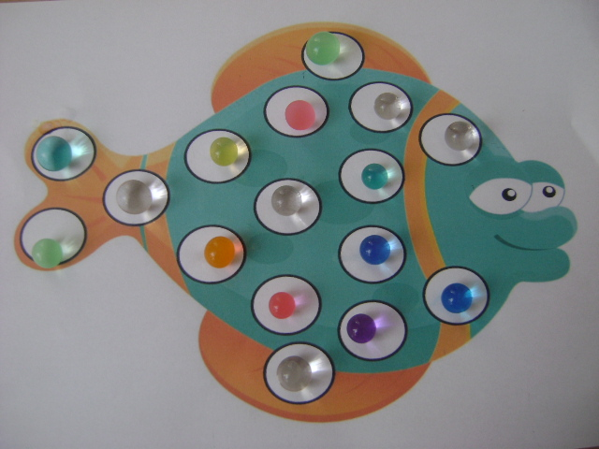
Гра «Кульки-заплатки»

Slide 9
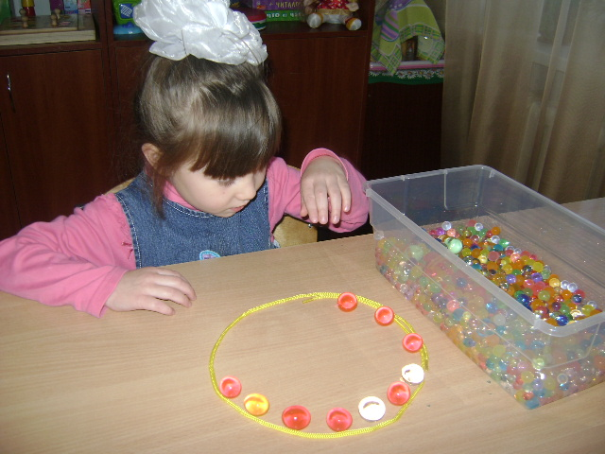
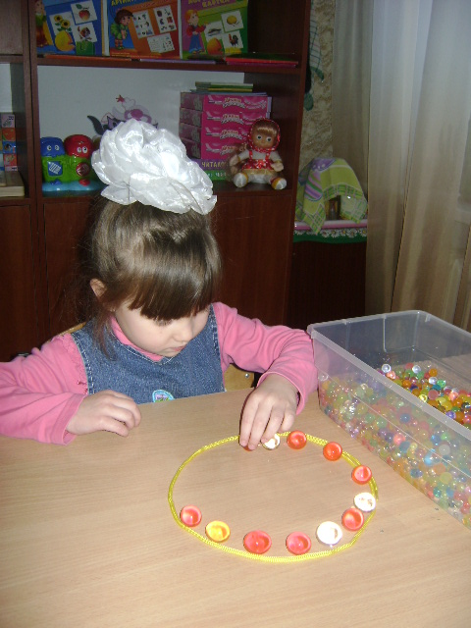
Гра «Збери намисто»

Slide 10
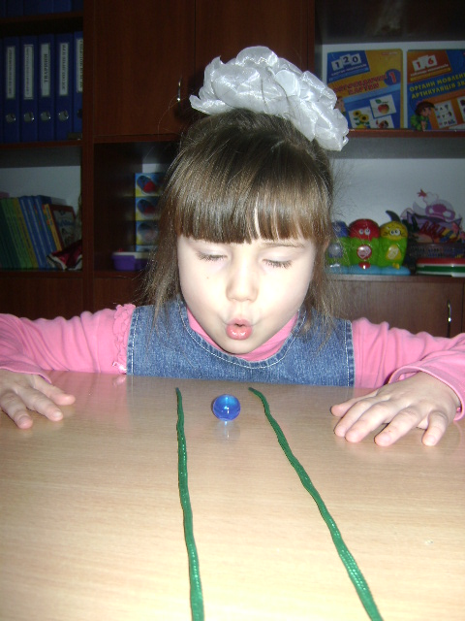
Розвиток мовленнєвого дихання

Slide 11
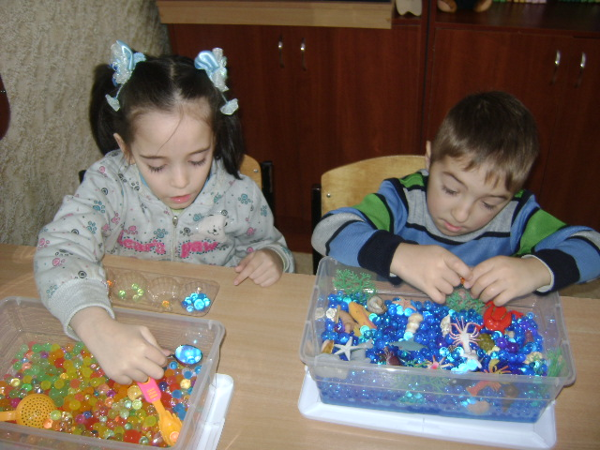
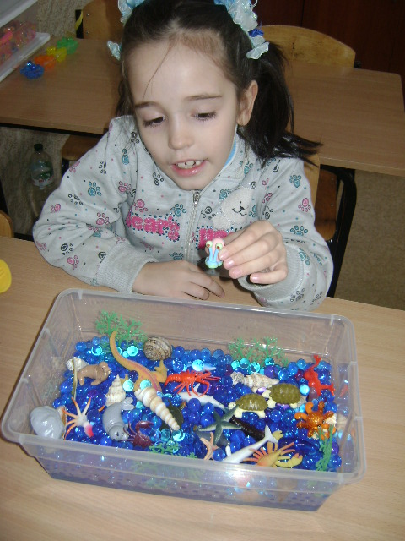
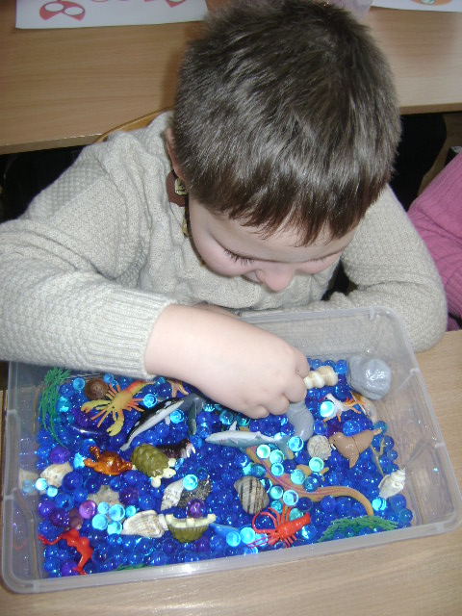
Гра «Пошук скарбів»

Slide 12
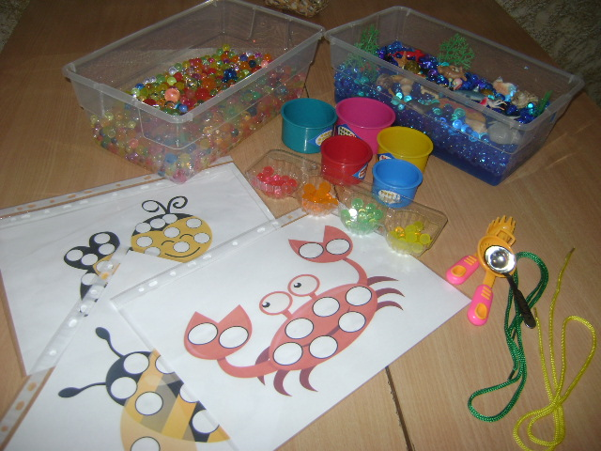

Slide 13
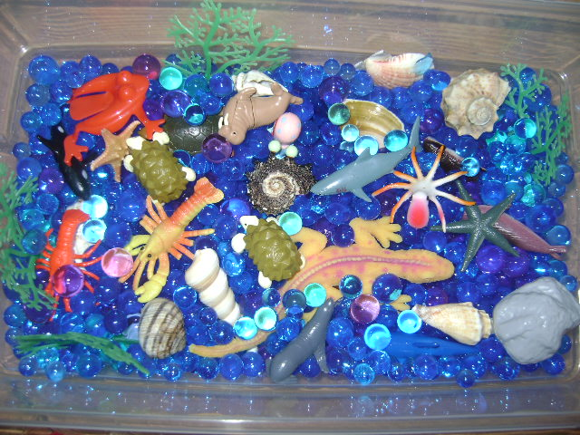
Сенсорна коробка з кульками «orbeez»
Така коробка дозволить дитині розвинути моторні навички і урізноманітнити досвід тактильних відчуттів: дитина чіпає, досліджує, пересипає, закопує, відкопує, переливає і звичайно просто грає предметами з коробки.

Slide 14
Дякую за увагу!

